Slide 1
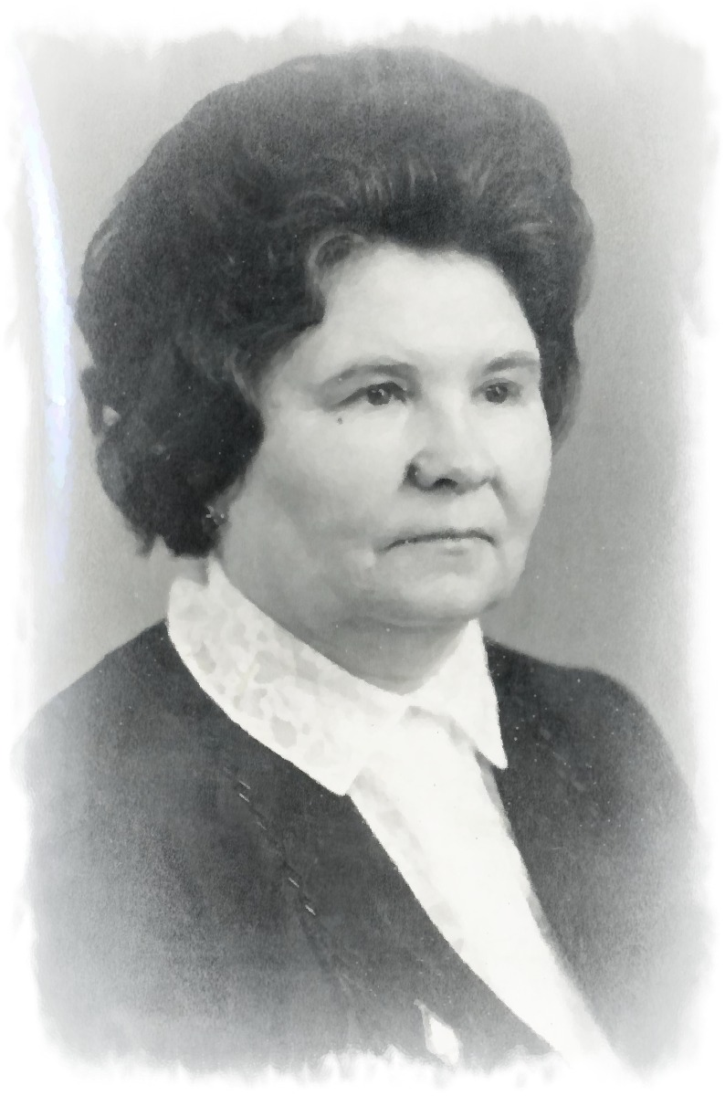
Сердце, отданное детям
Почётному гражданину г. Новокуйбышевск
Ждановой А.А. посвящается

Slide 2
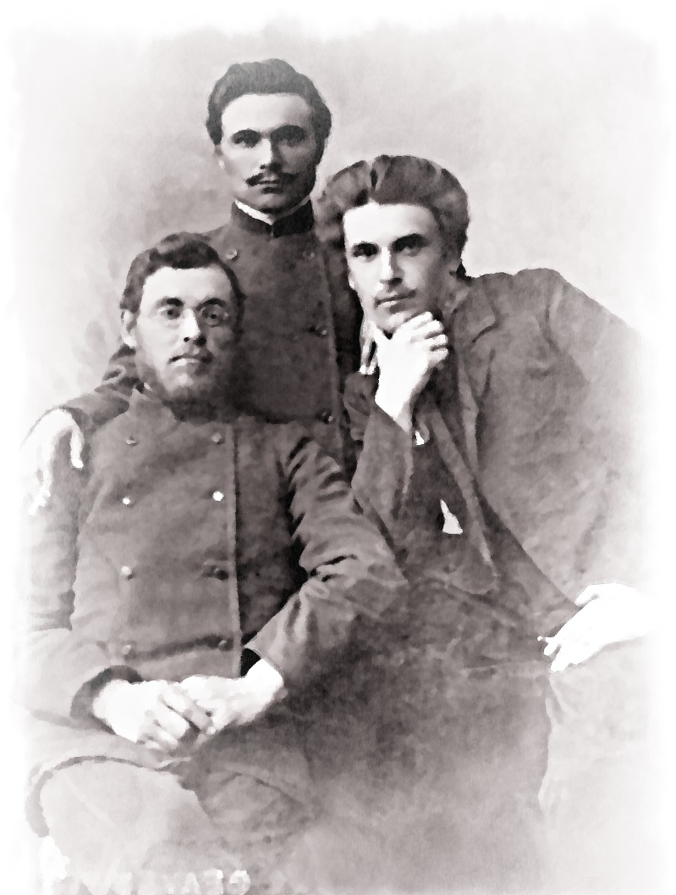
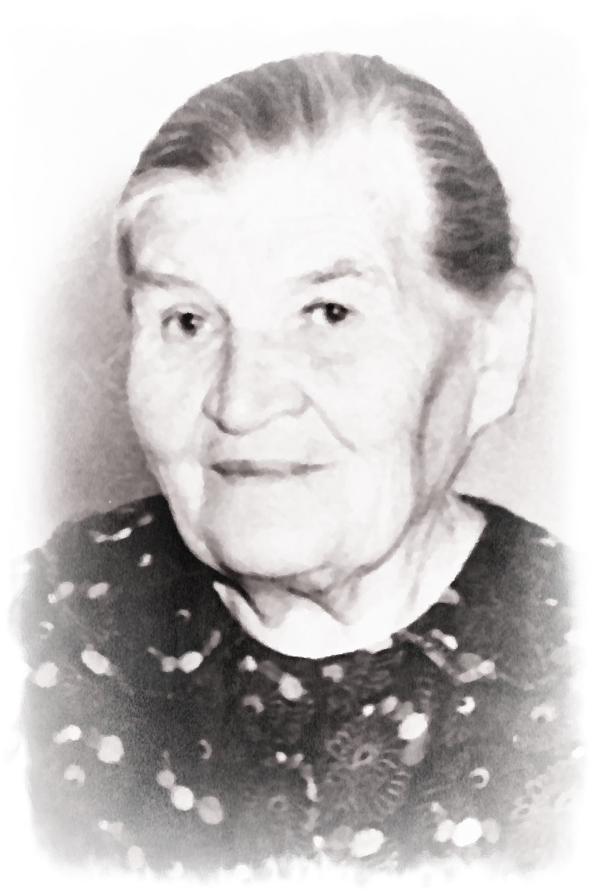
Родители Антонины Александровны
Александр Федорович
Матрёна Марковна

Slide 3
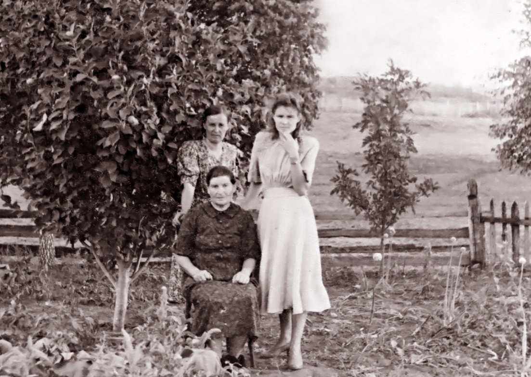
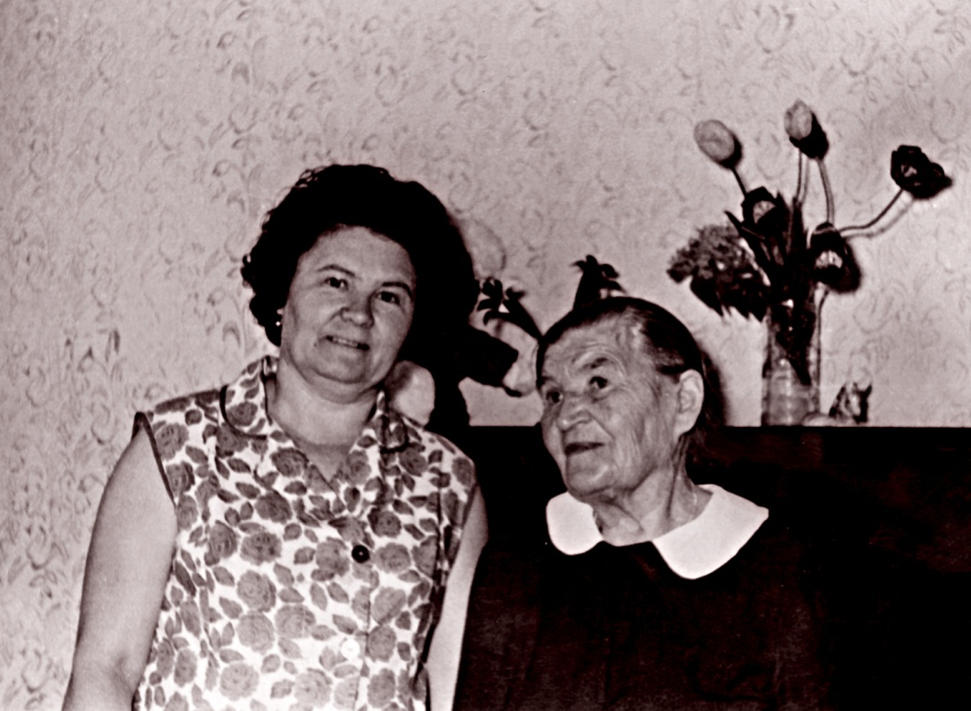
С мамой и сестрой

Slide 4
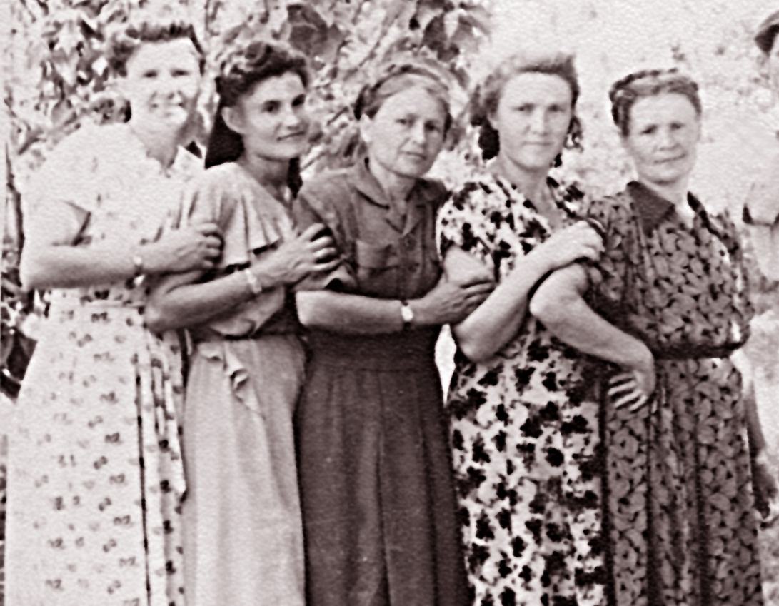
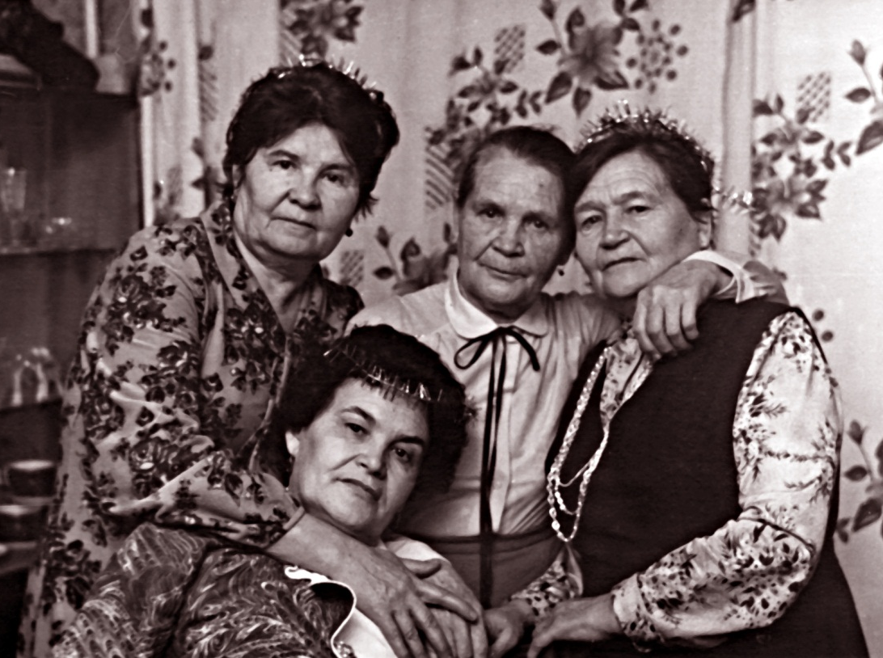
С сестрами Александрой, Клавдией, Валентиной

Slide 5
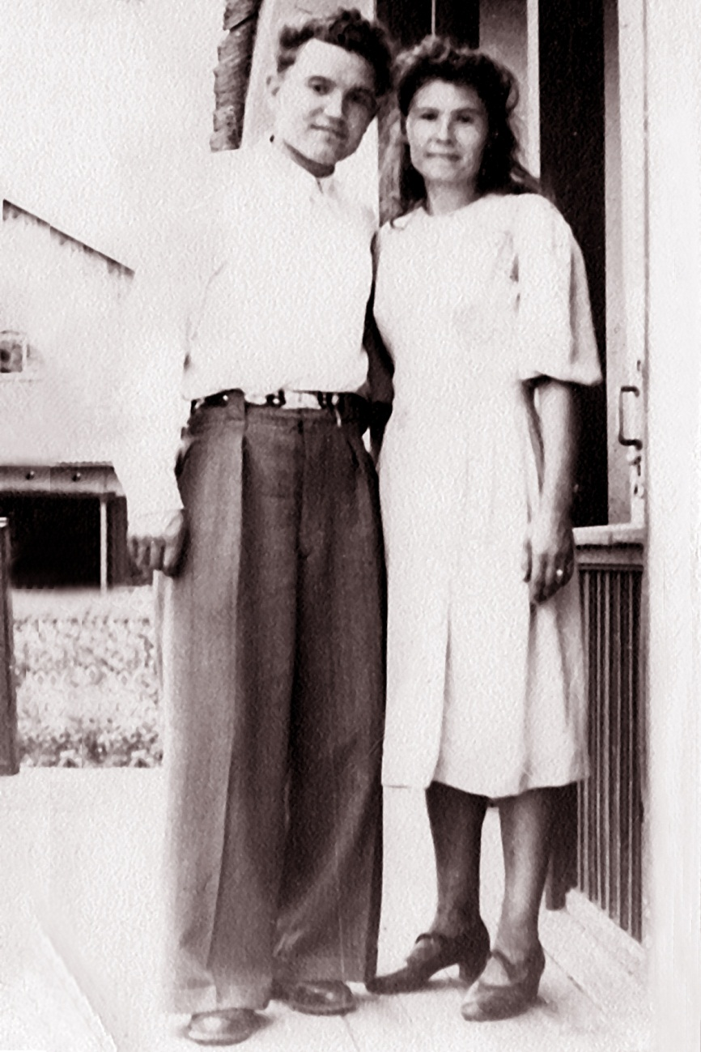
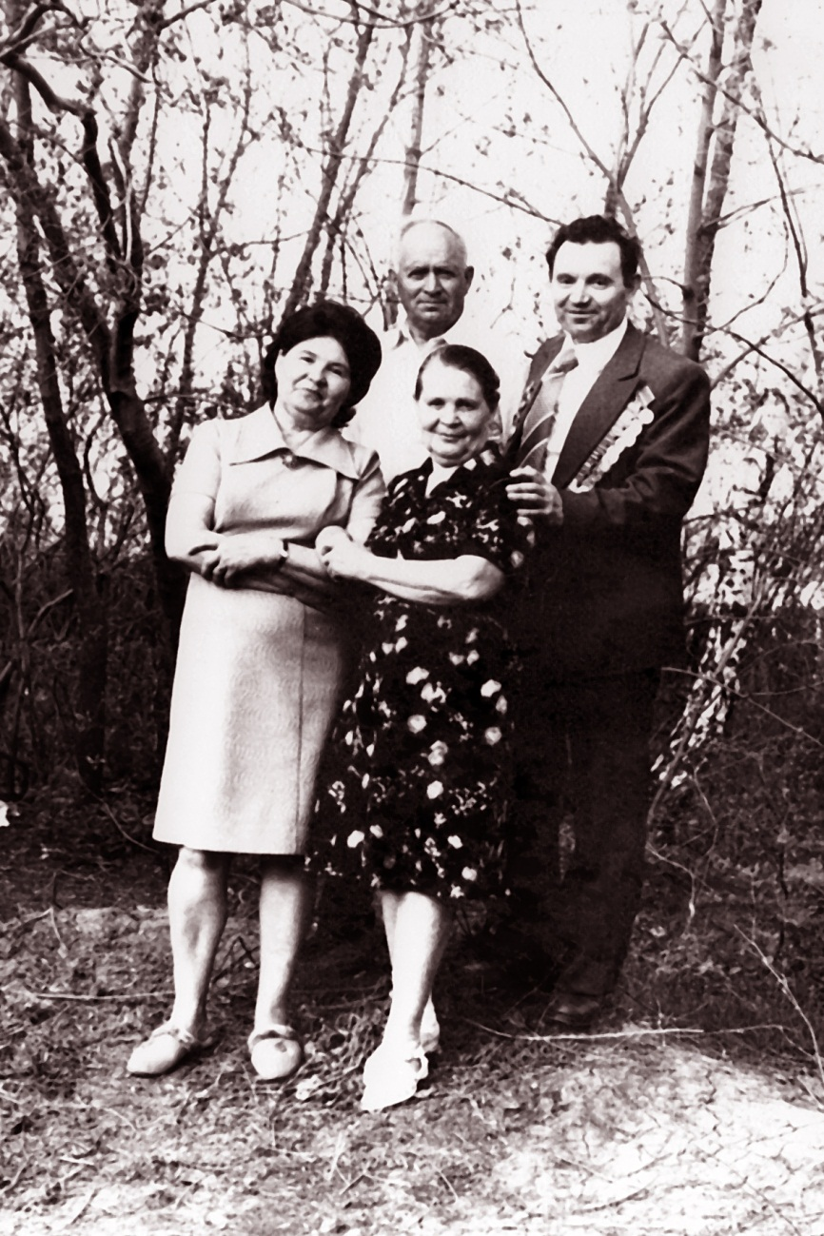
С братом Борисом
С братом и сестрой

Slide 6
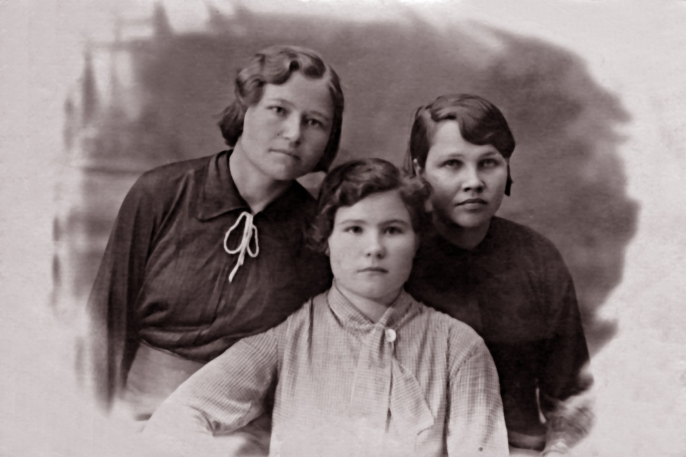
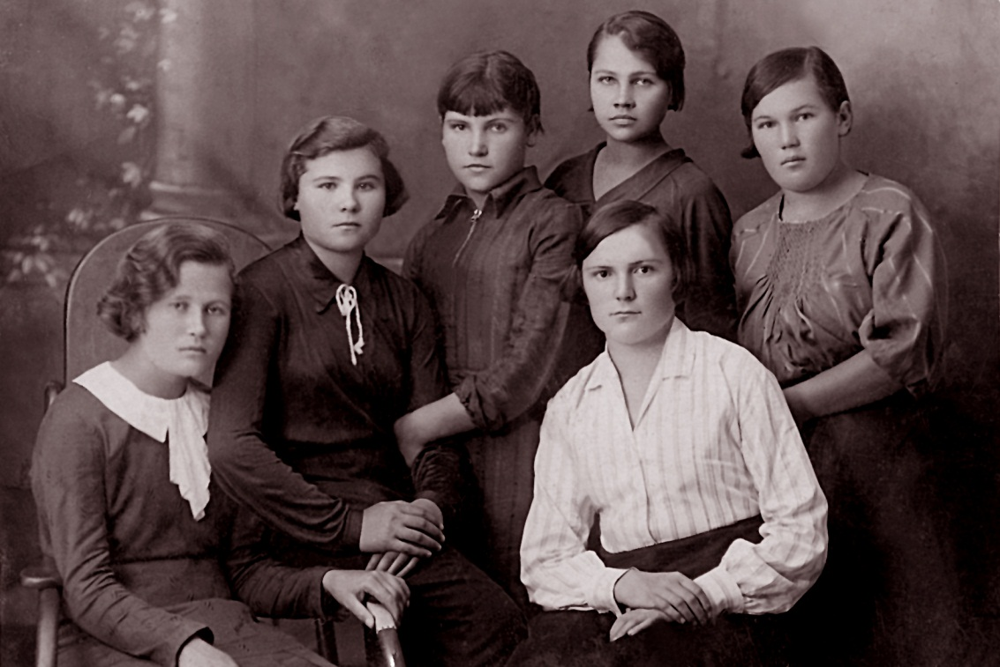
Антонина – студентка Безенчукского педагогического училища

Slide 7
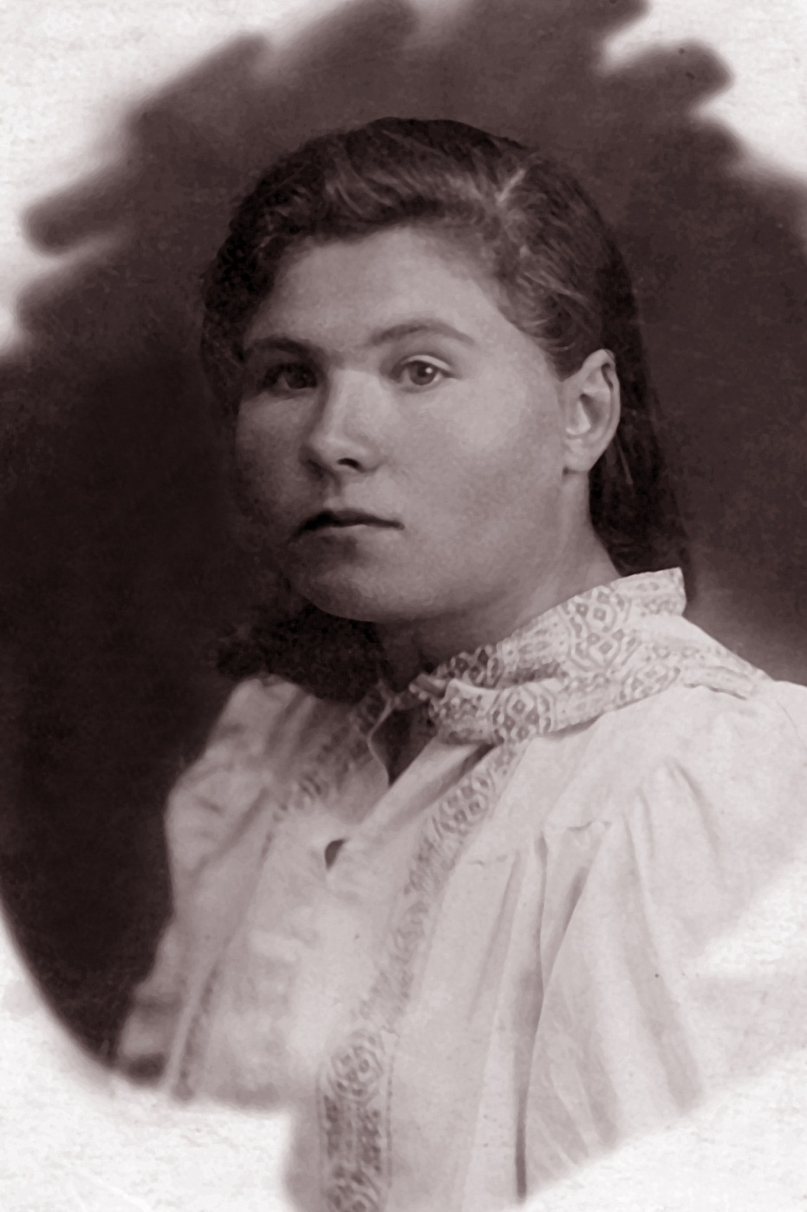
Жданова А.А. - дипломированный учитель

Slide 8
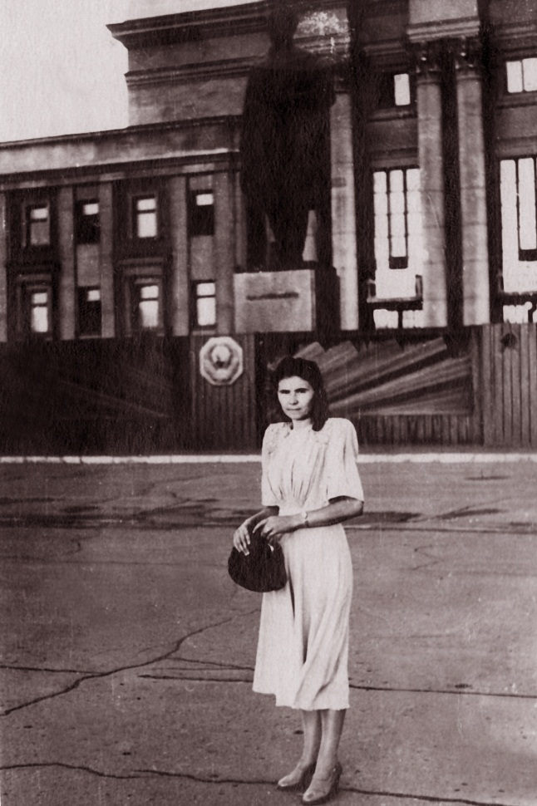
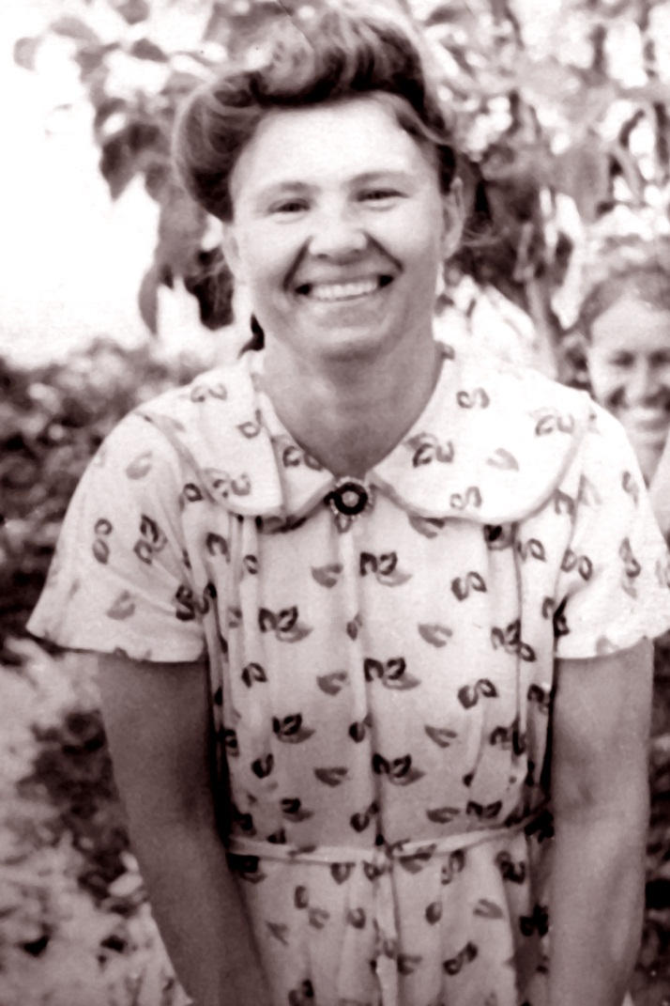
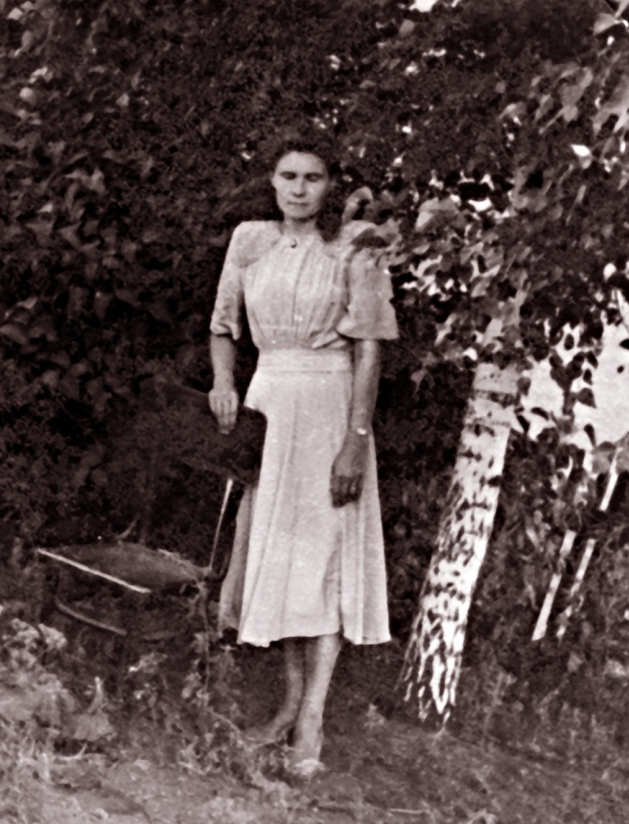

Slide 9
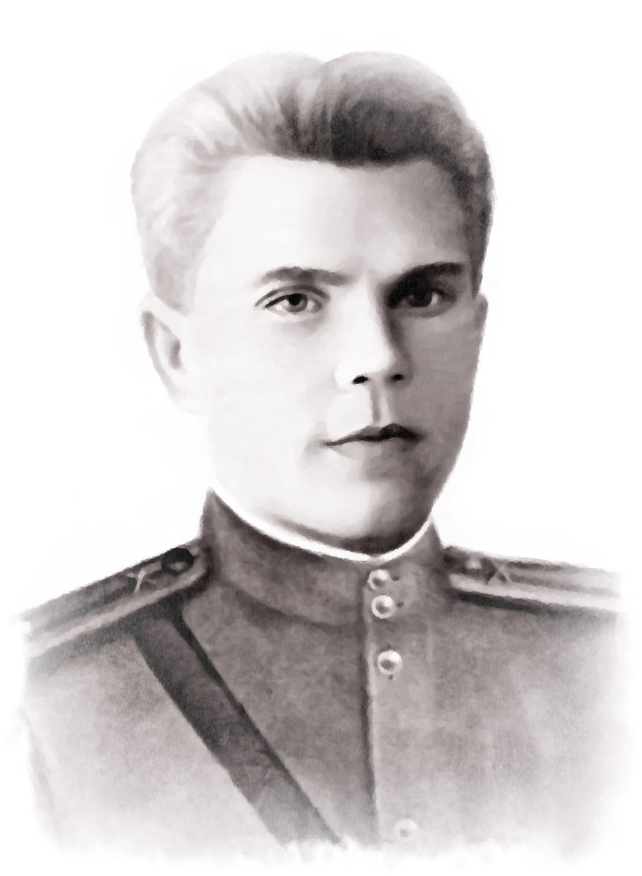
С мужем Злыдарушкиным Иваном Ильичём

Slide 10
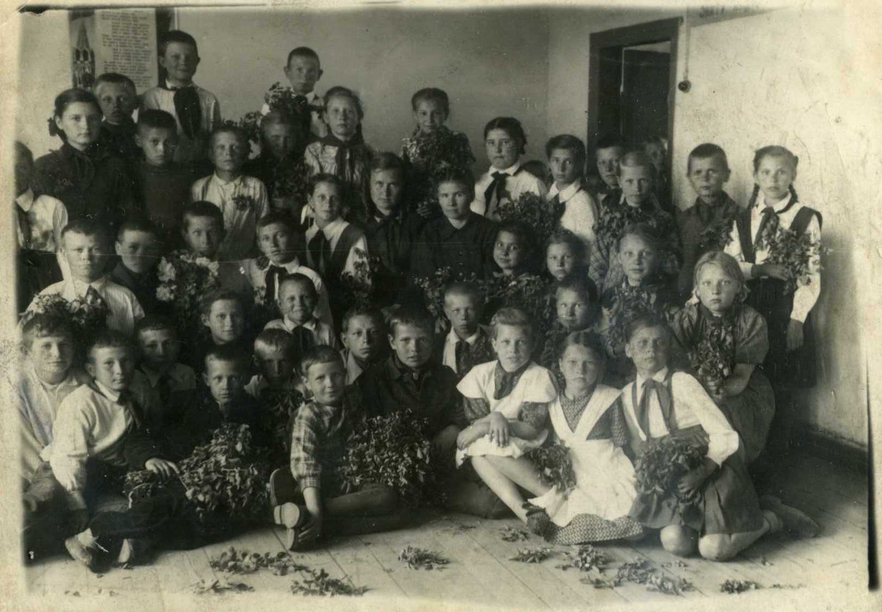
Первые ученики Антонины Александровны

Slide 11
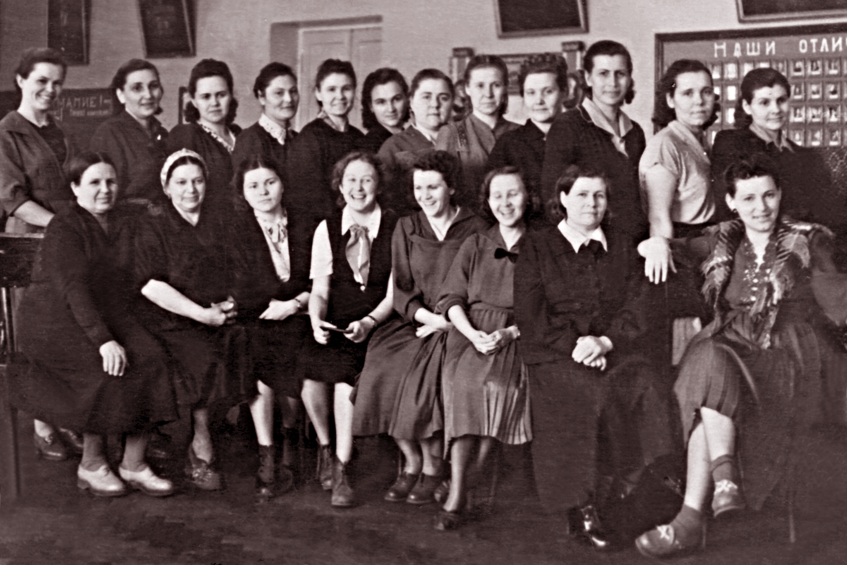
Жданова А.А. – учитель начальных классов средней школы №3

Slide 12
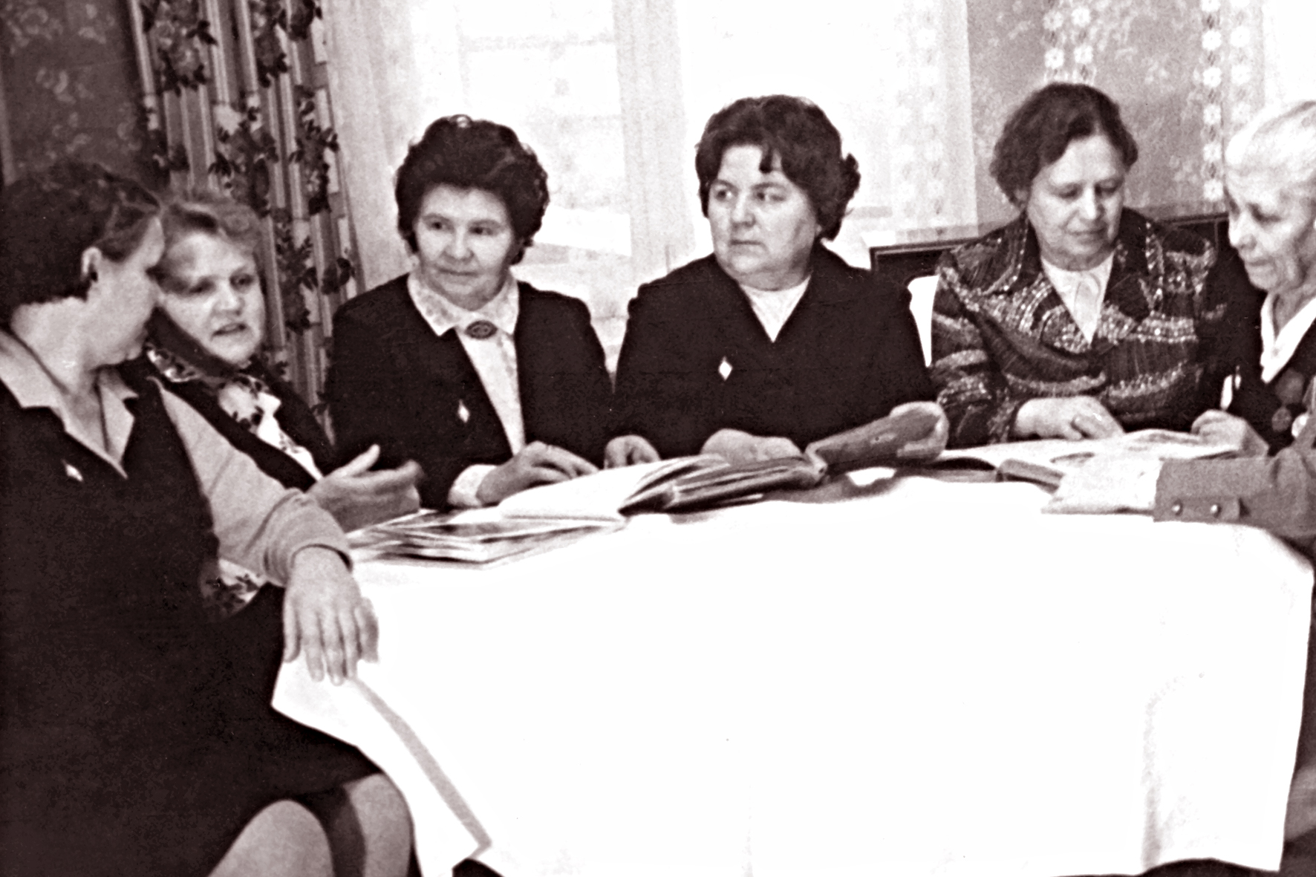
Методическое объединение учителей начальных классов

Slide 13
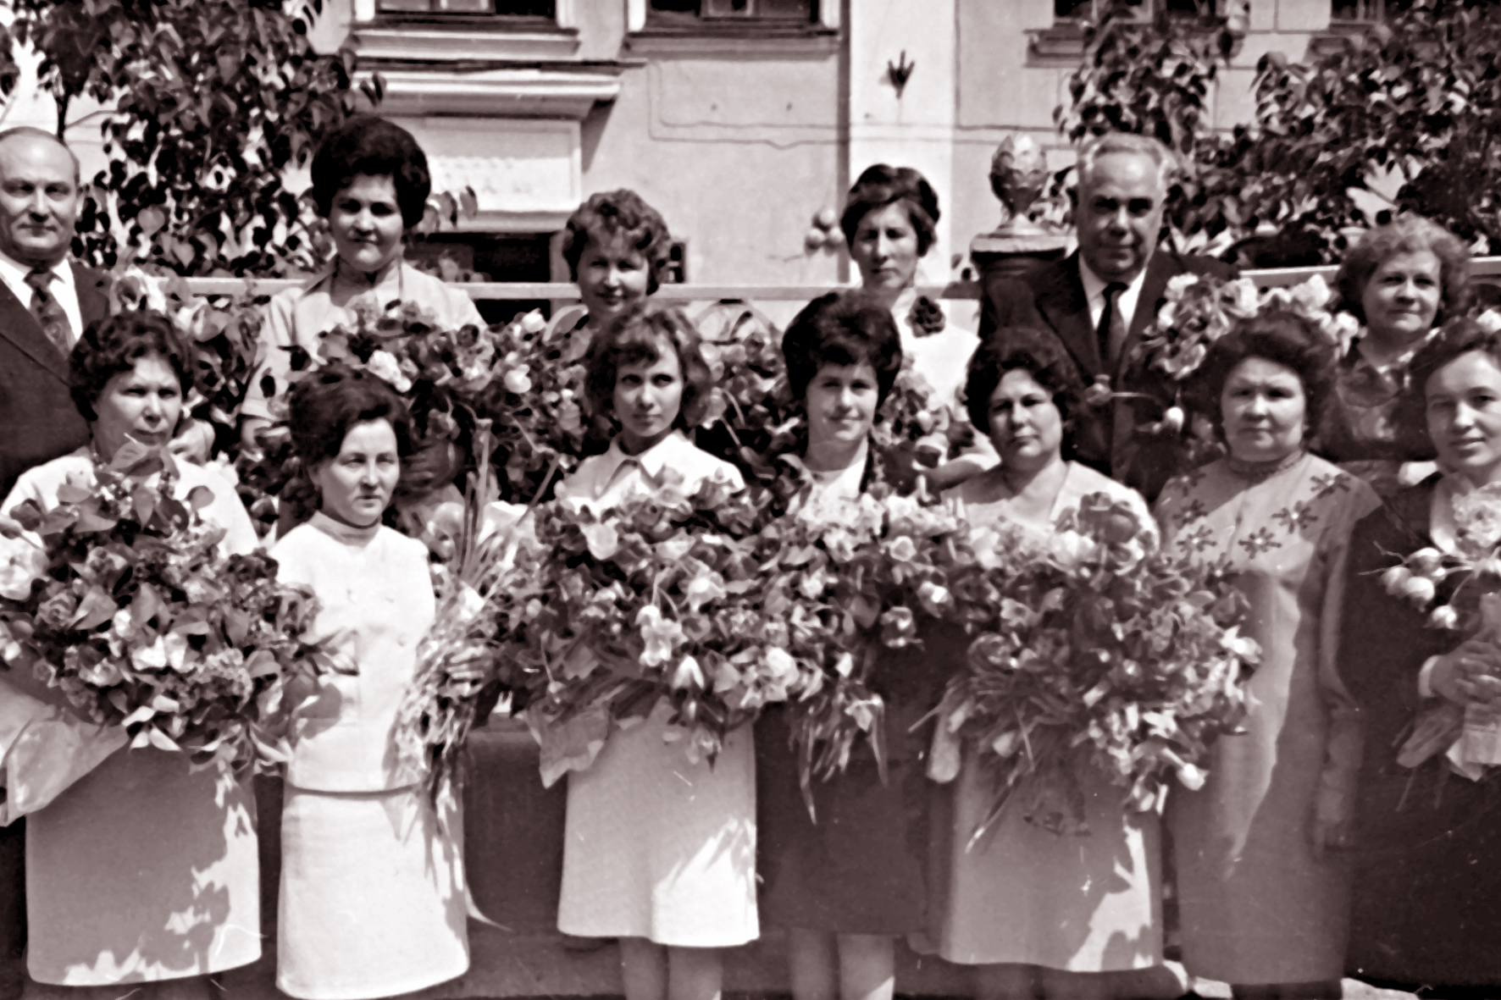
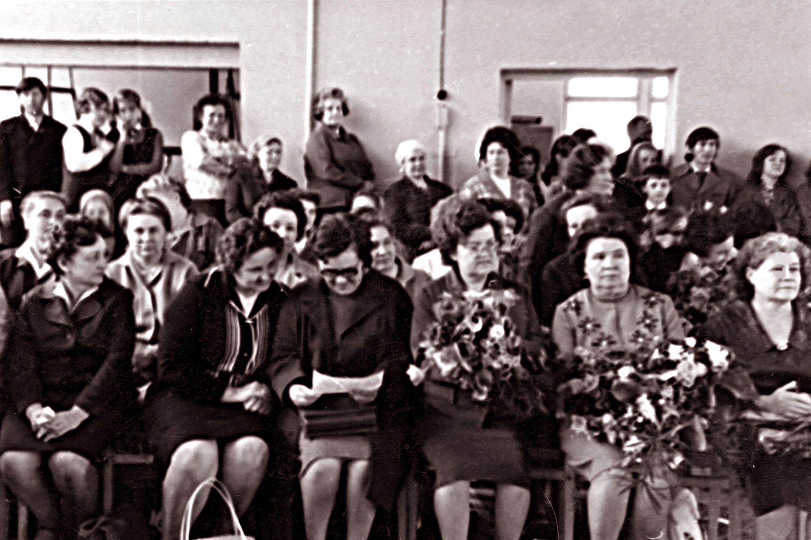
С коллегами родной школы

Slide 14
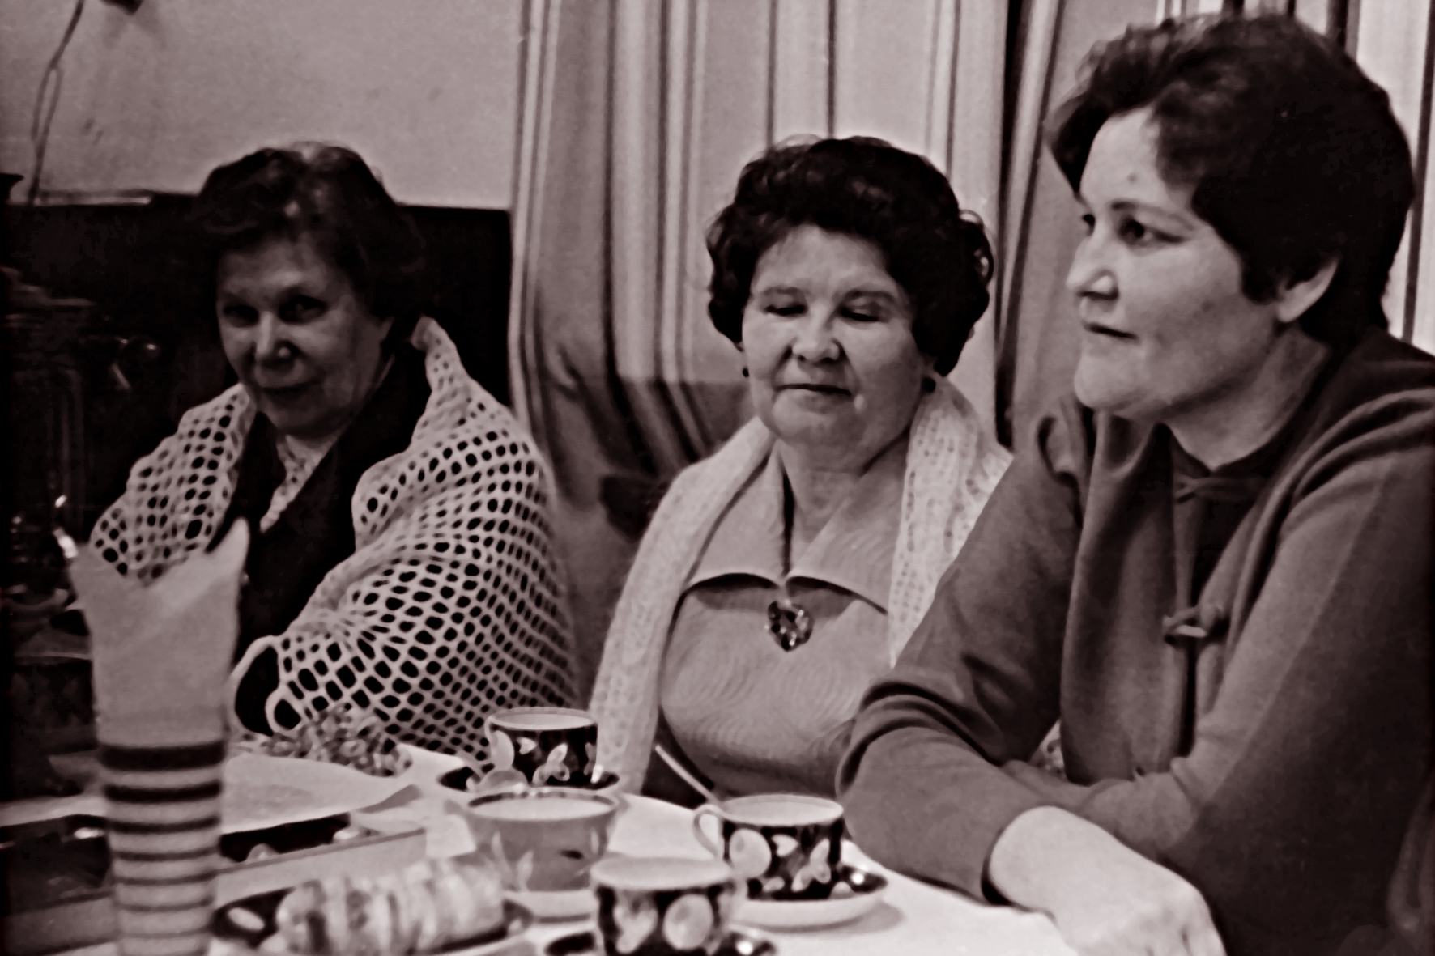
За дружеской беседой

Slide 15
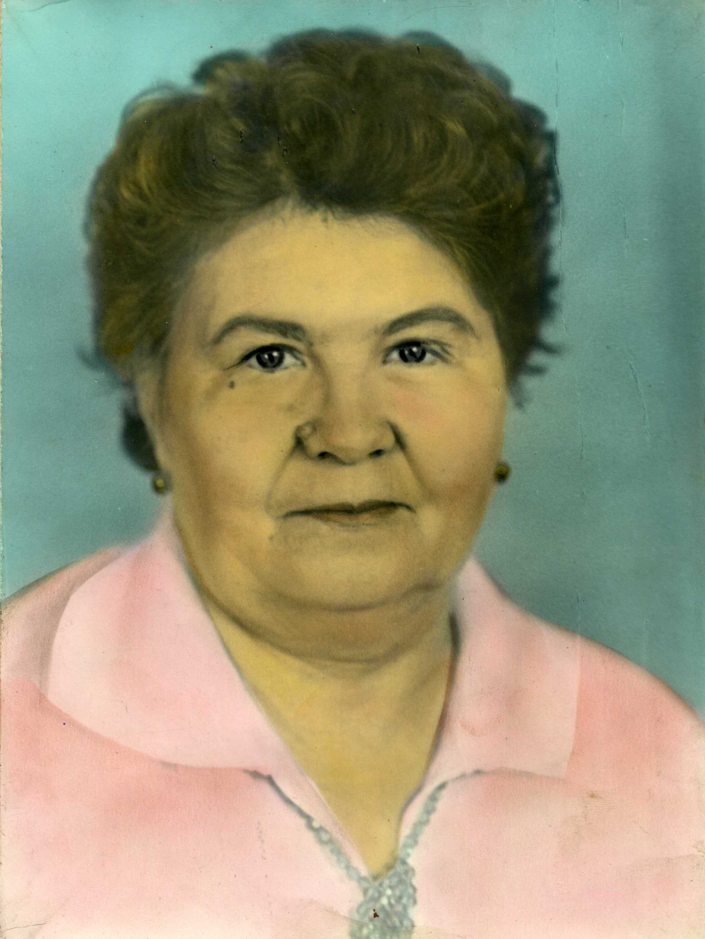
Жданова А.А. – почетный гражданин г. Новокуйбышевска. 1977год.

Slide 16
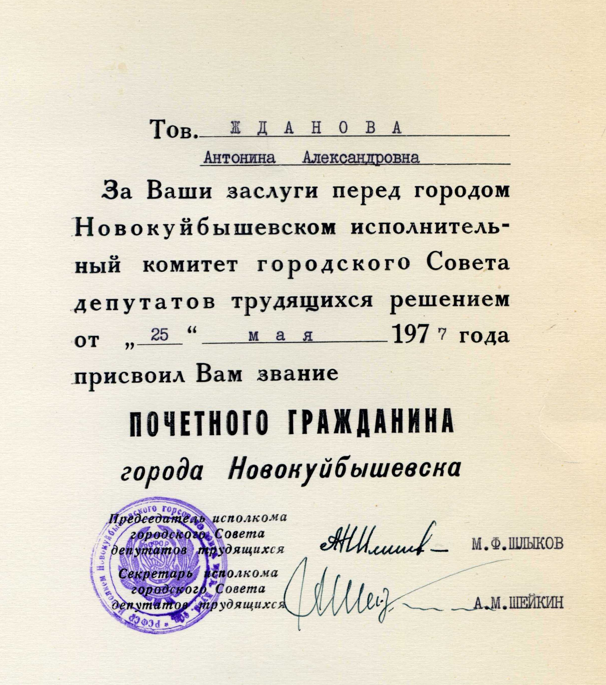

Slide 17
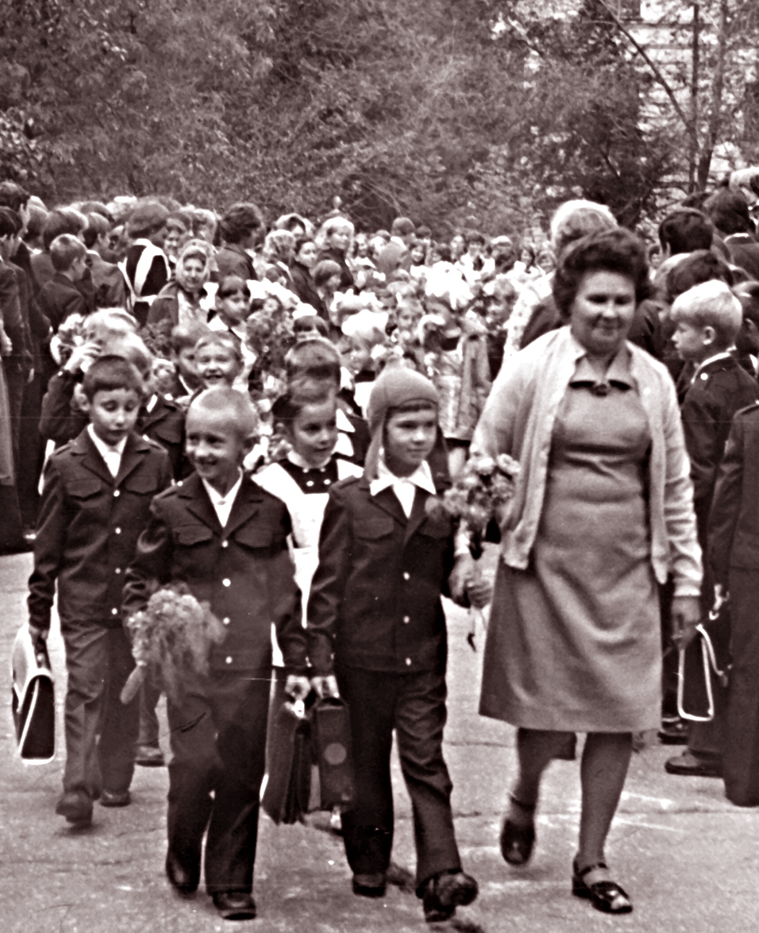
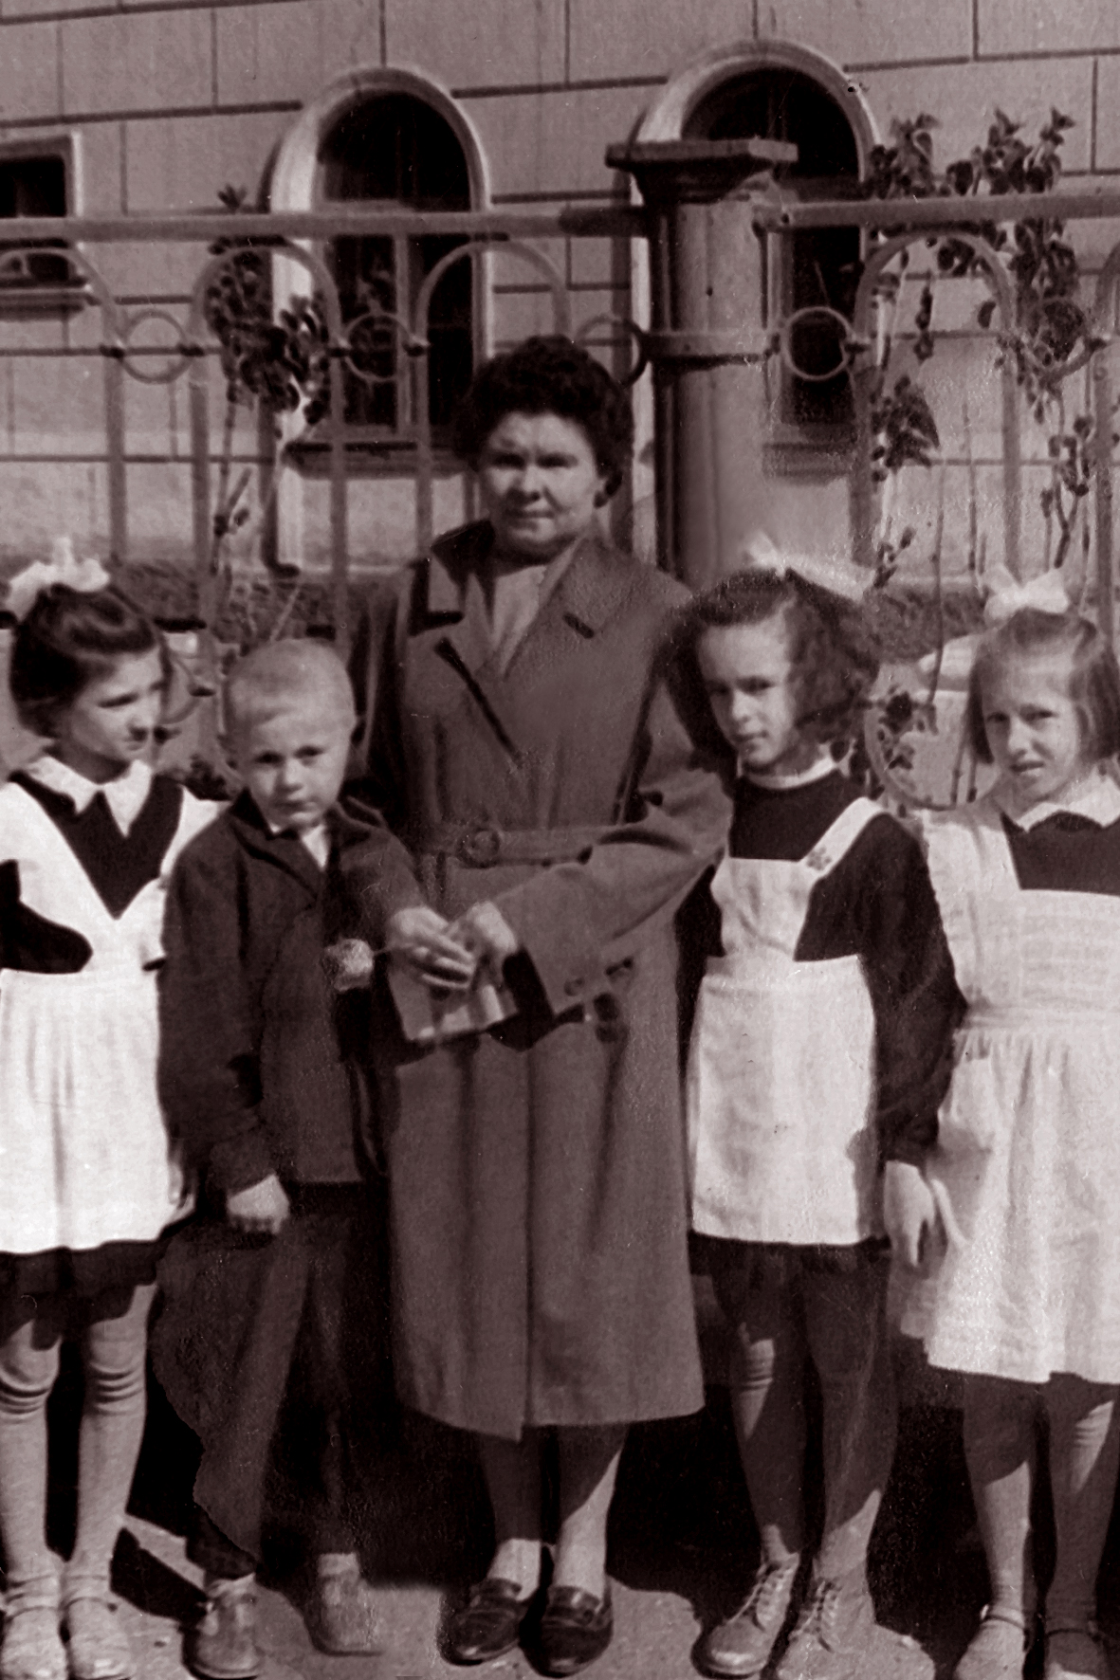
Антонина Александровна с учениками

Slide 18
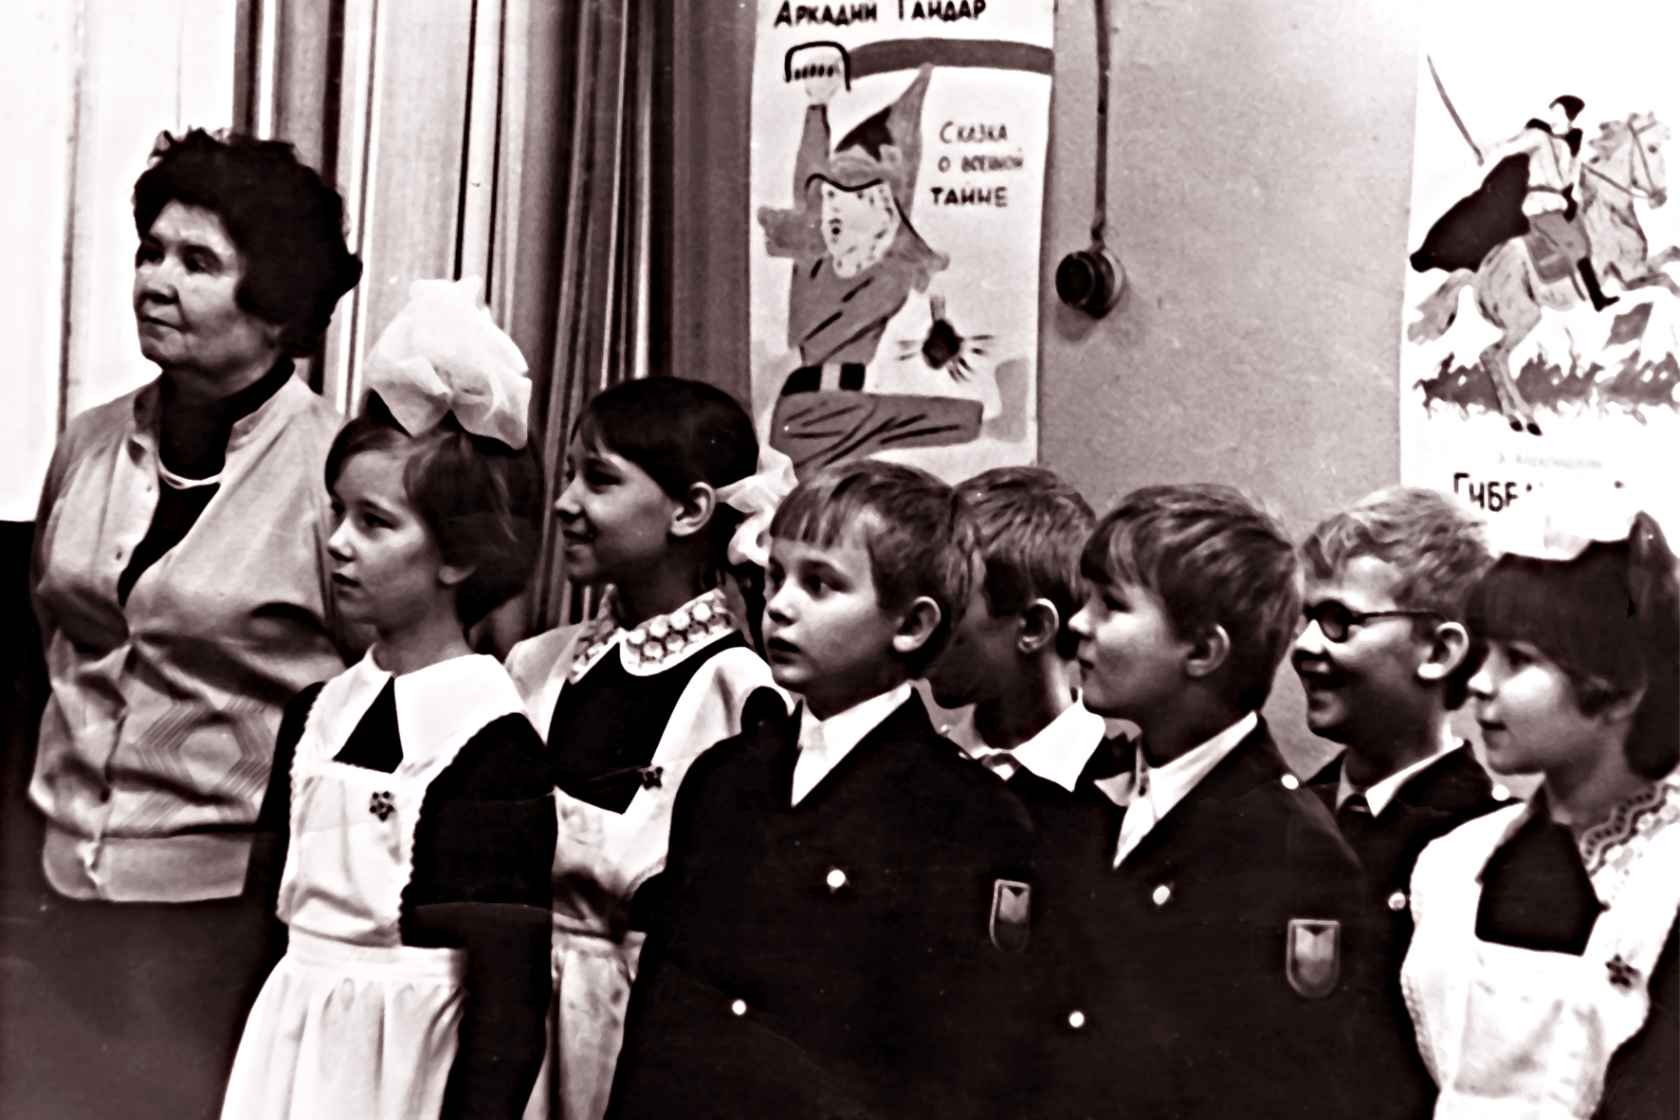
Антонина Александровна с учениками

Slide 19
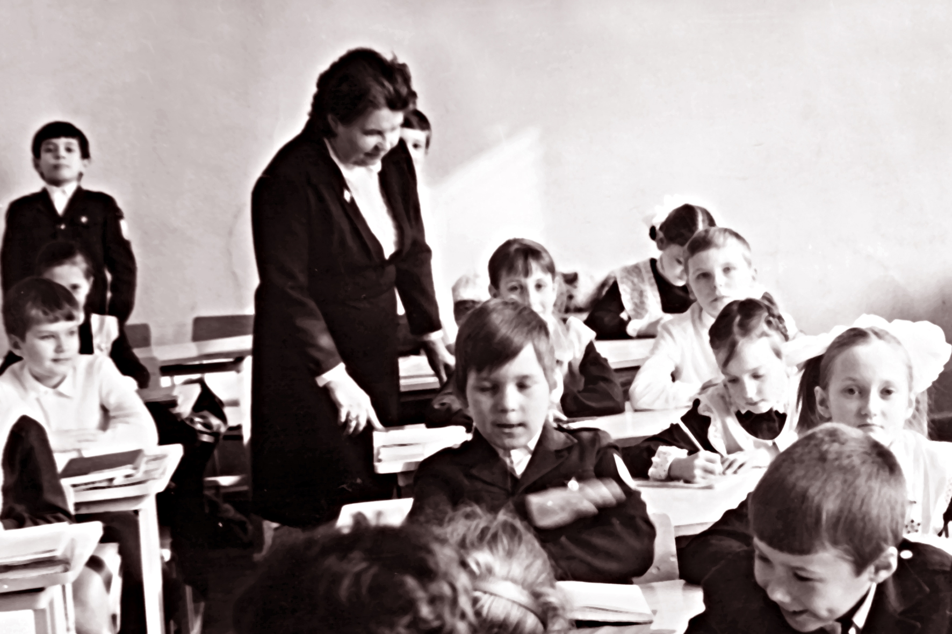
Антонина Александровна с учениками

Slide 20
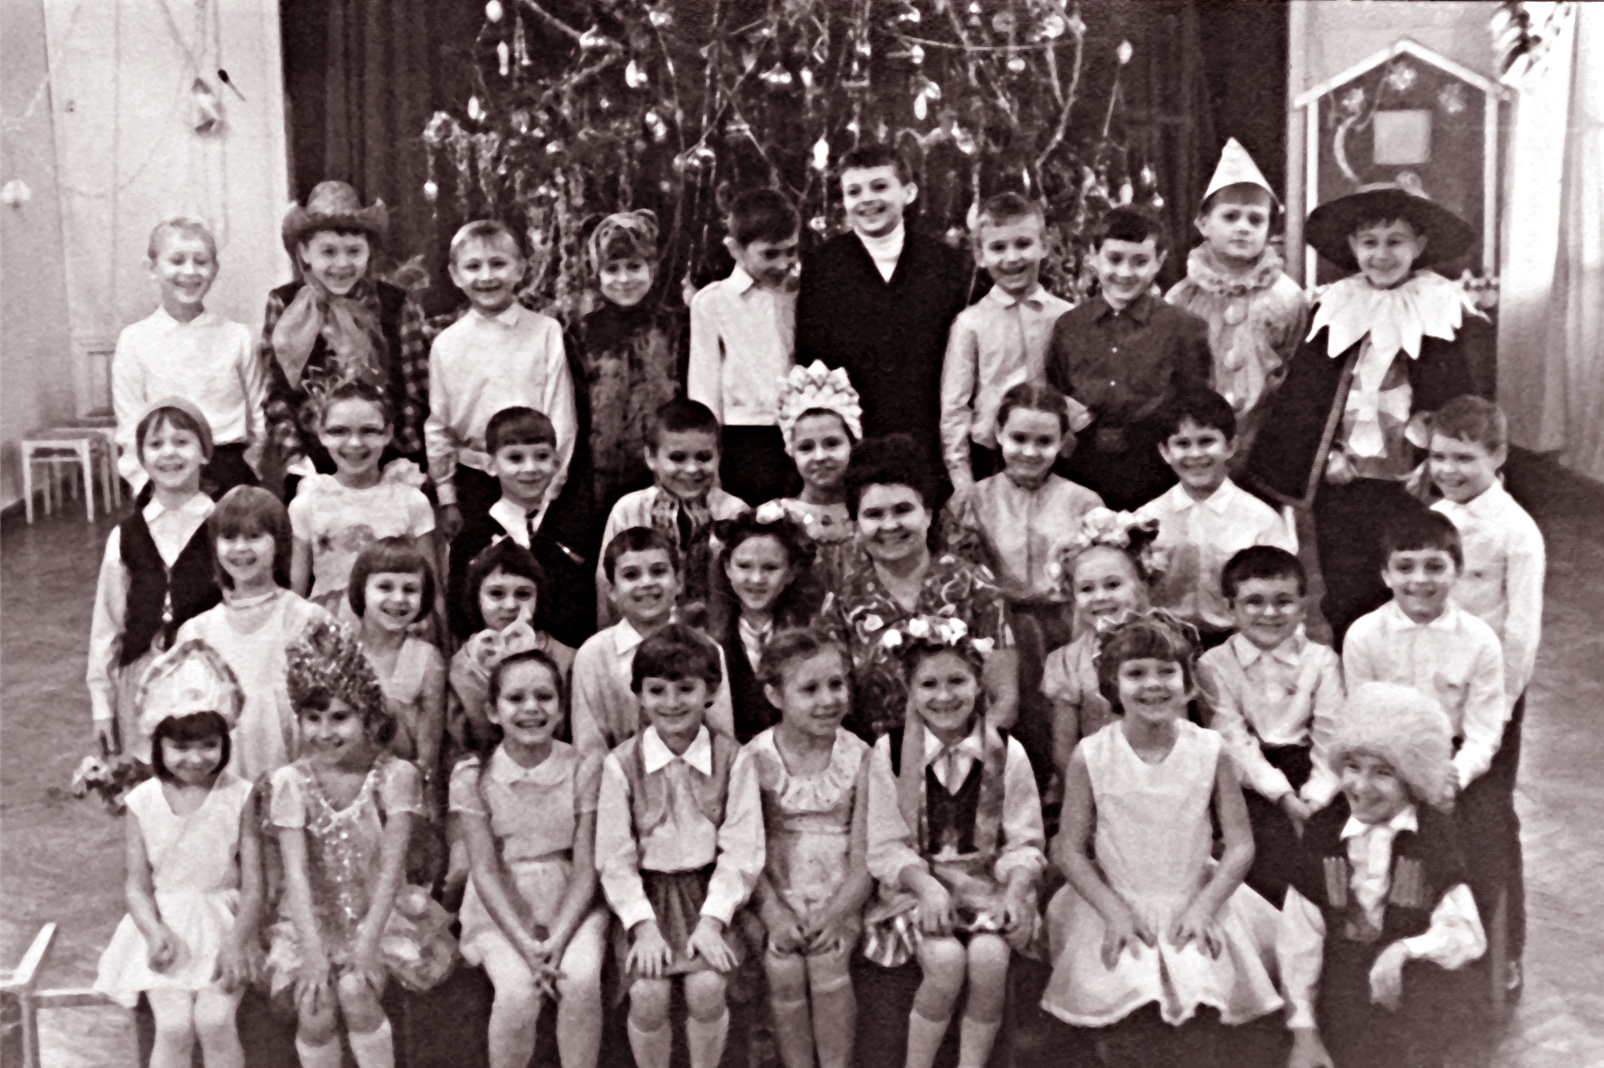
Антонина Александровна с учениками

Slide 21
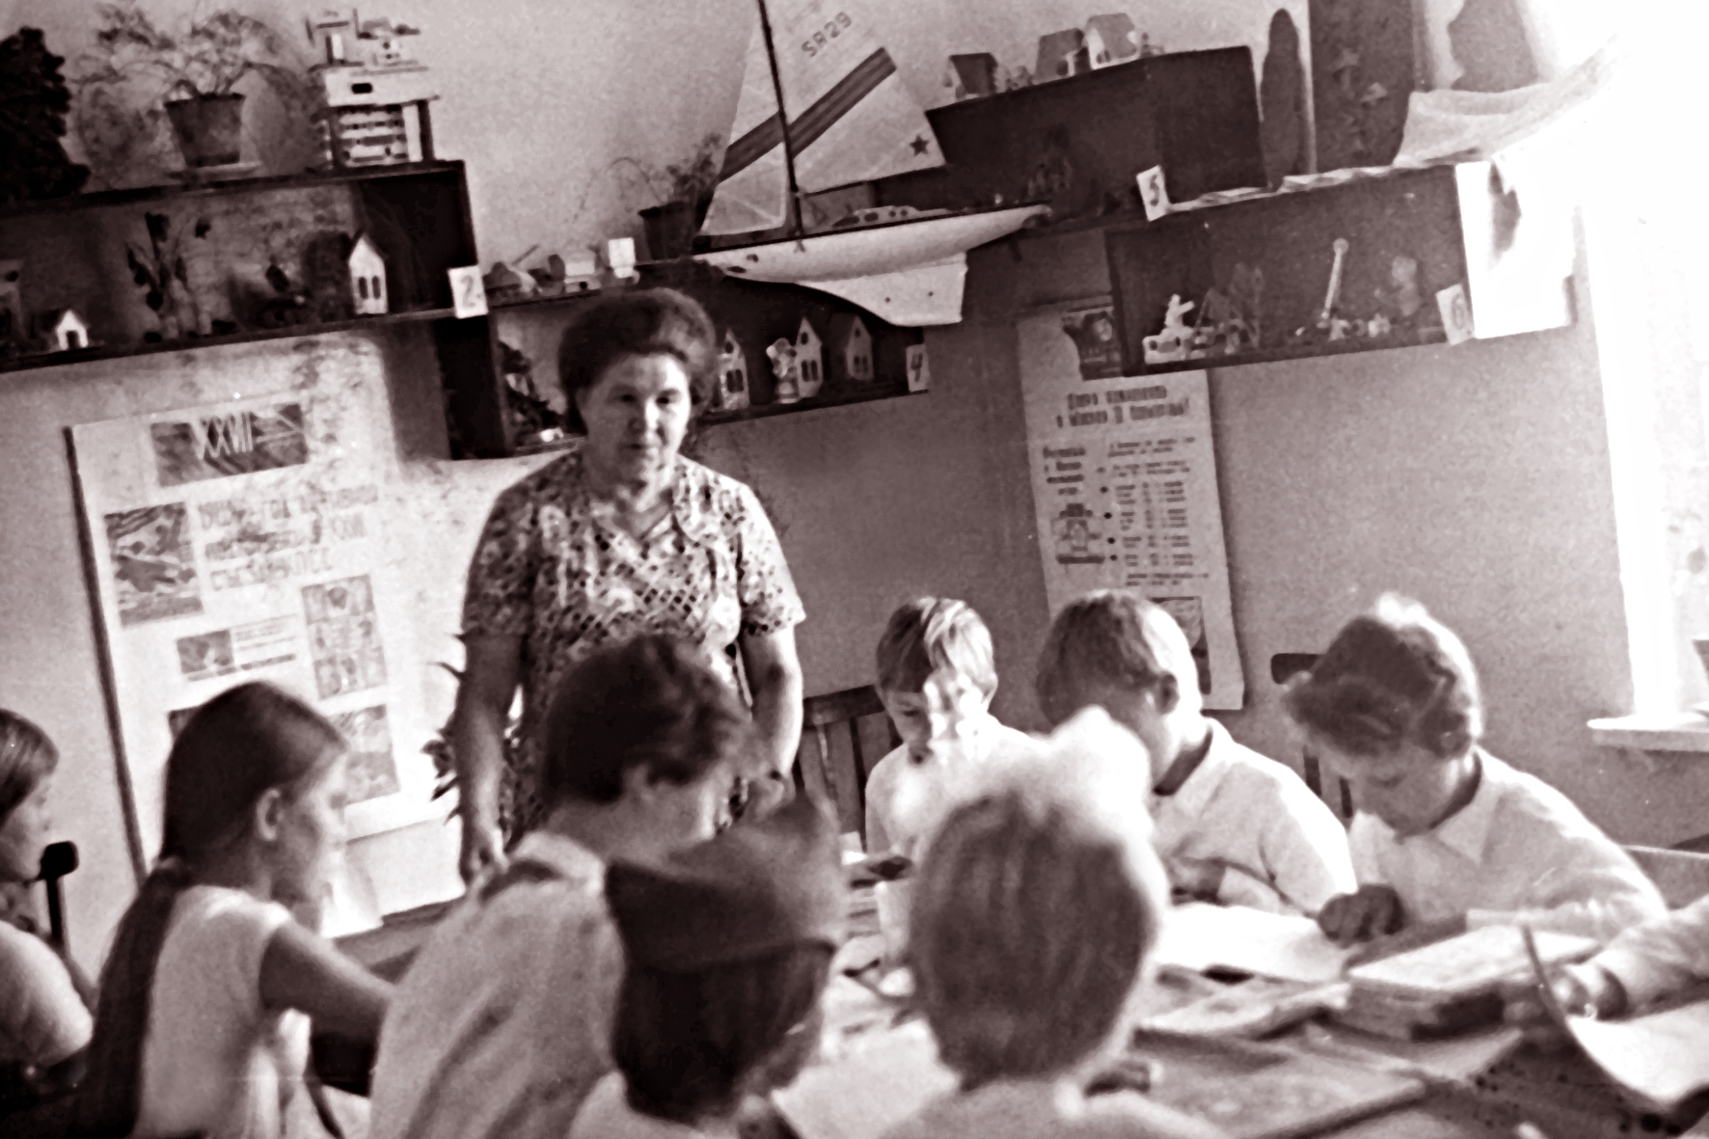
Антонина Александровна с учениками

Slide 22
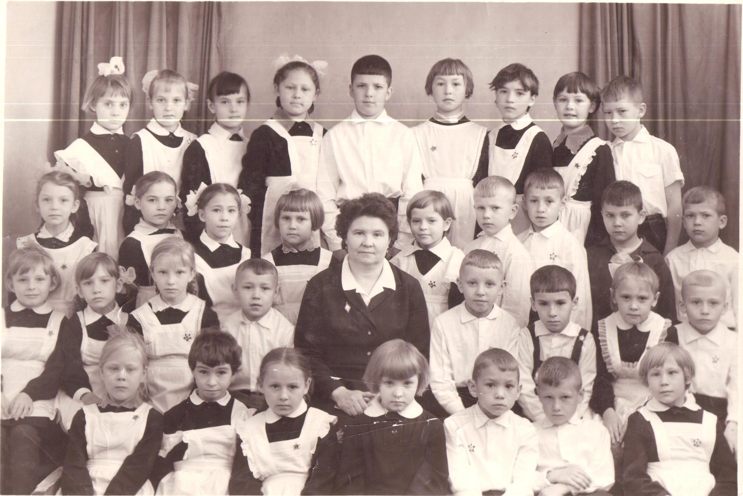
Антонина Александровна с учениками

Slide 23
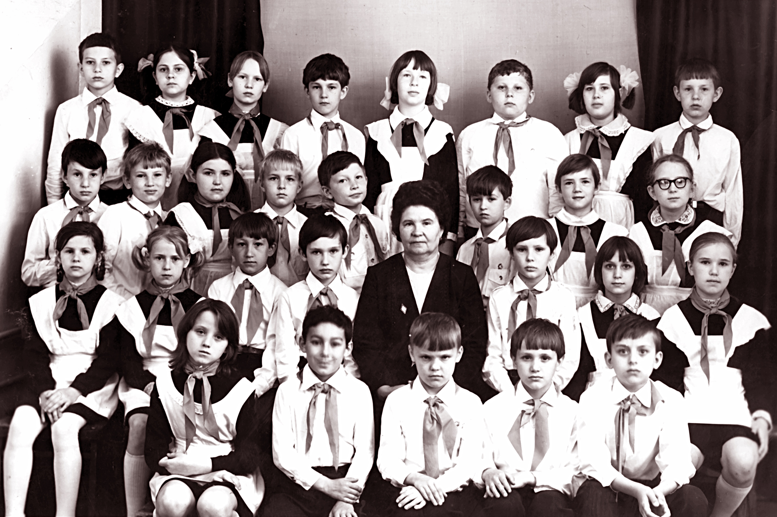
Антонина Александровна с учениками

Slide 24
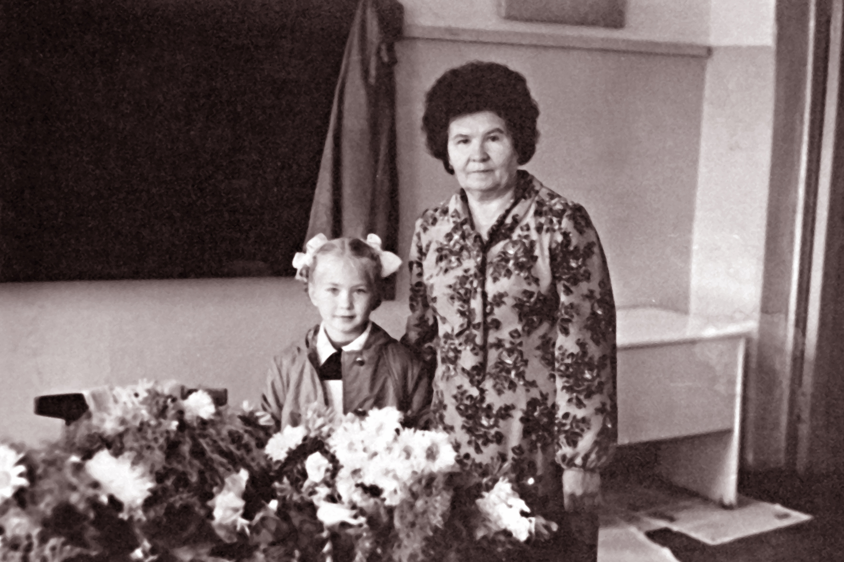
Антонина Александровна с учениками

Slide 25
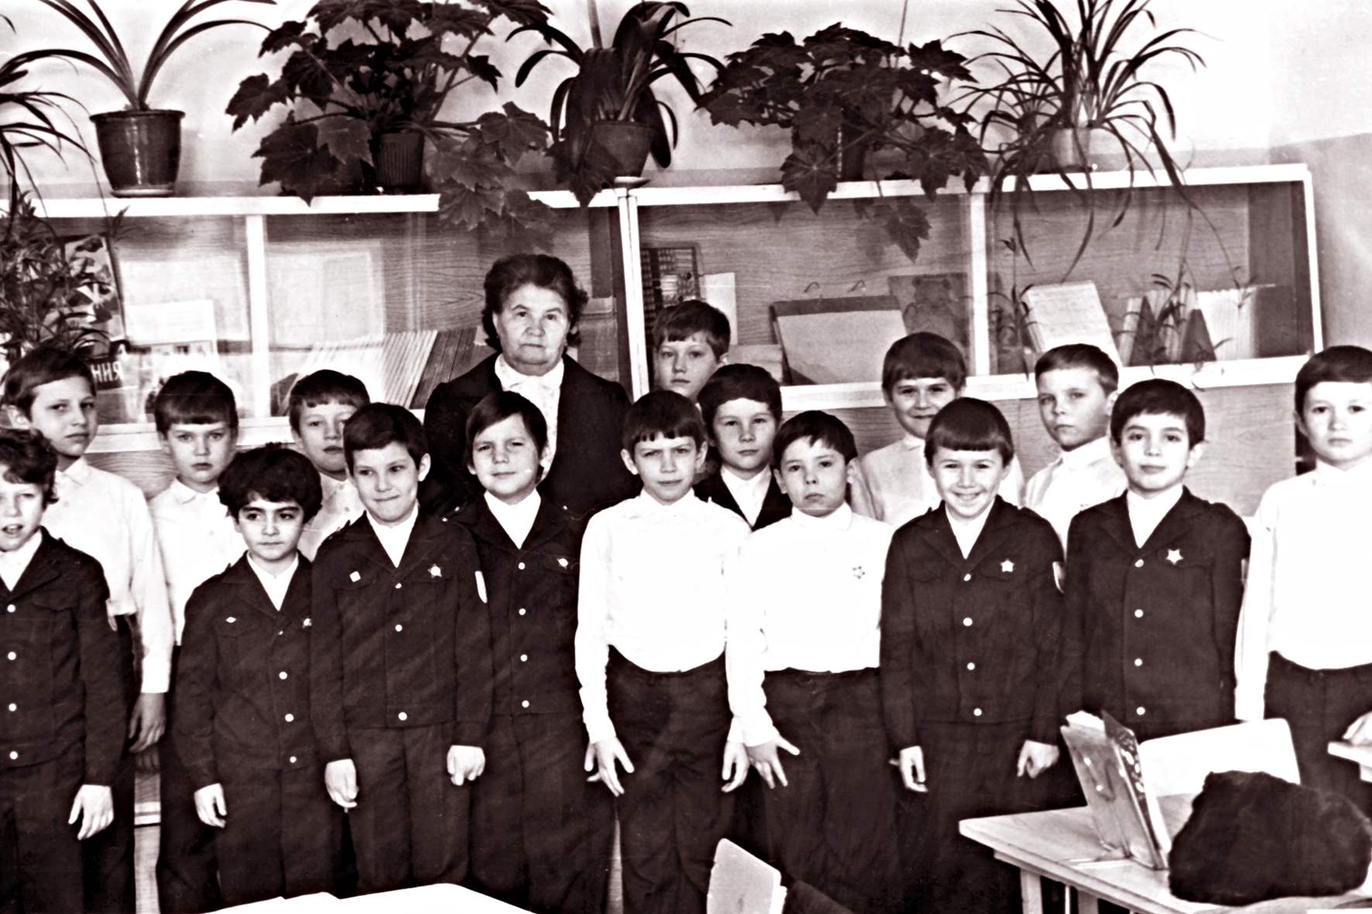
Антонина Александровна с учениками

Slide 26
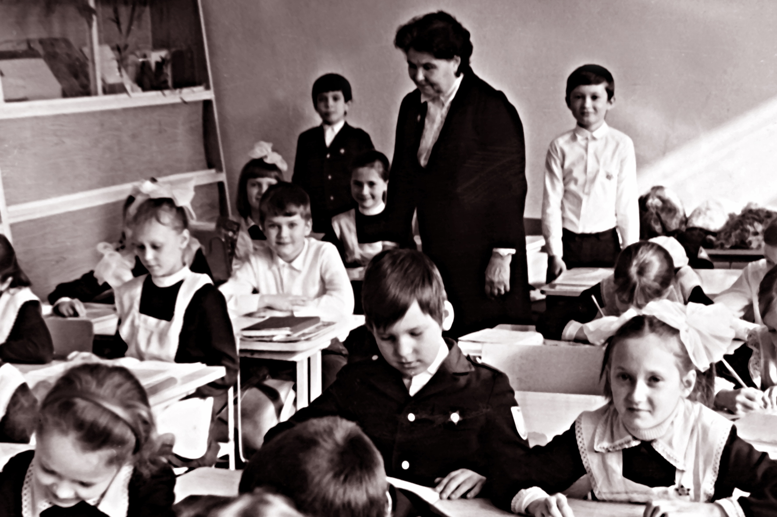
Антонина Александровна с учениками

Slide 27
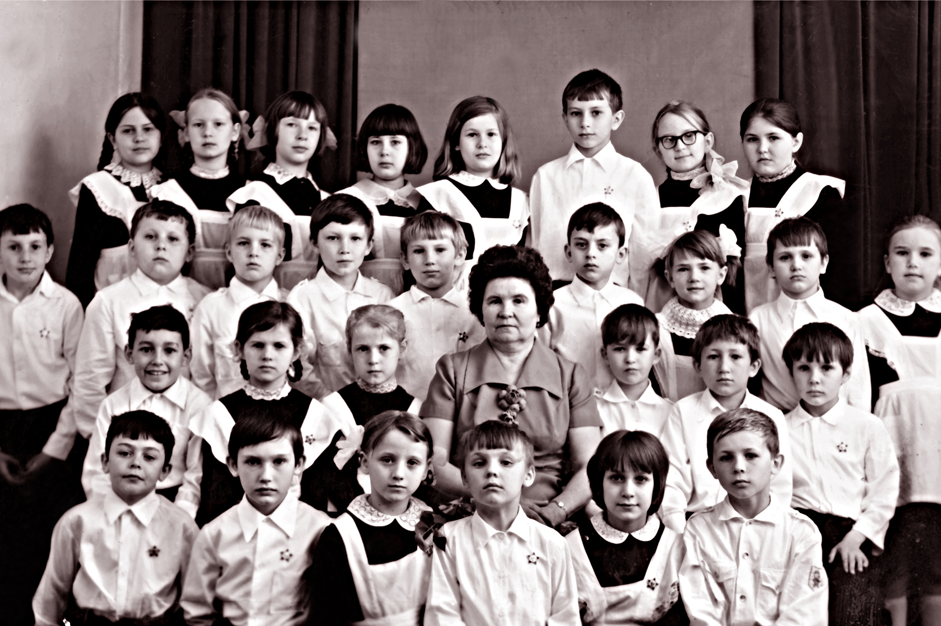
Антонина Александровна с учениками

Slide 28
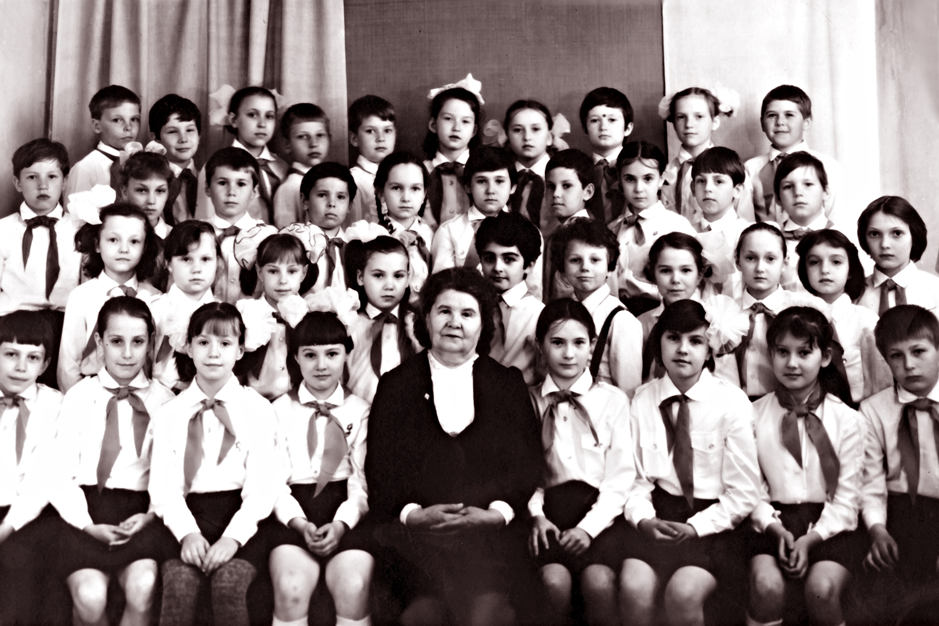
Антонина Александровна с учениками

Slide 29
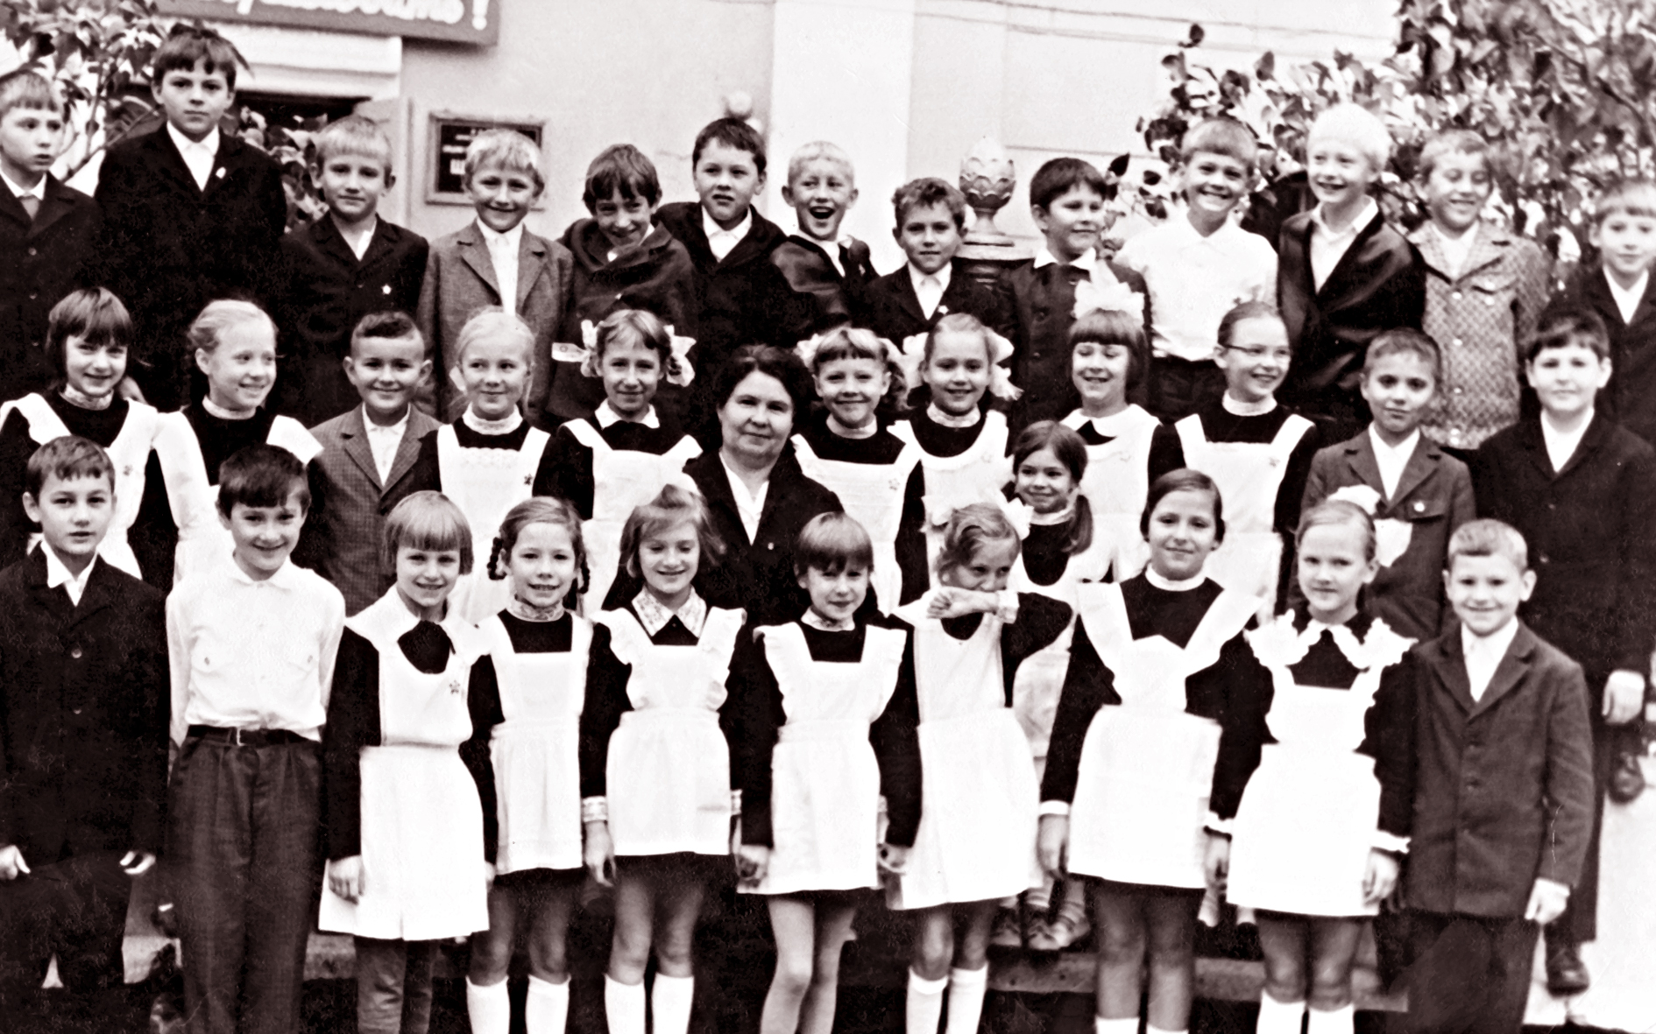
Антонина Александровна с учениками

Slide 30
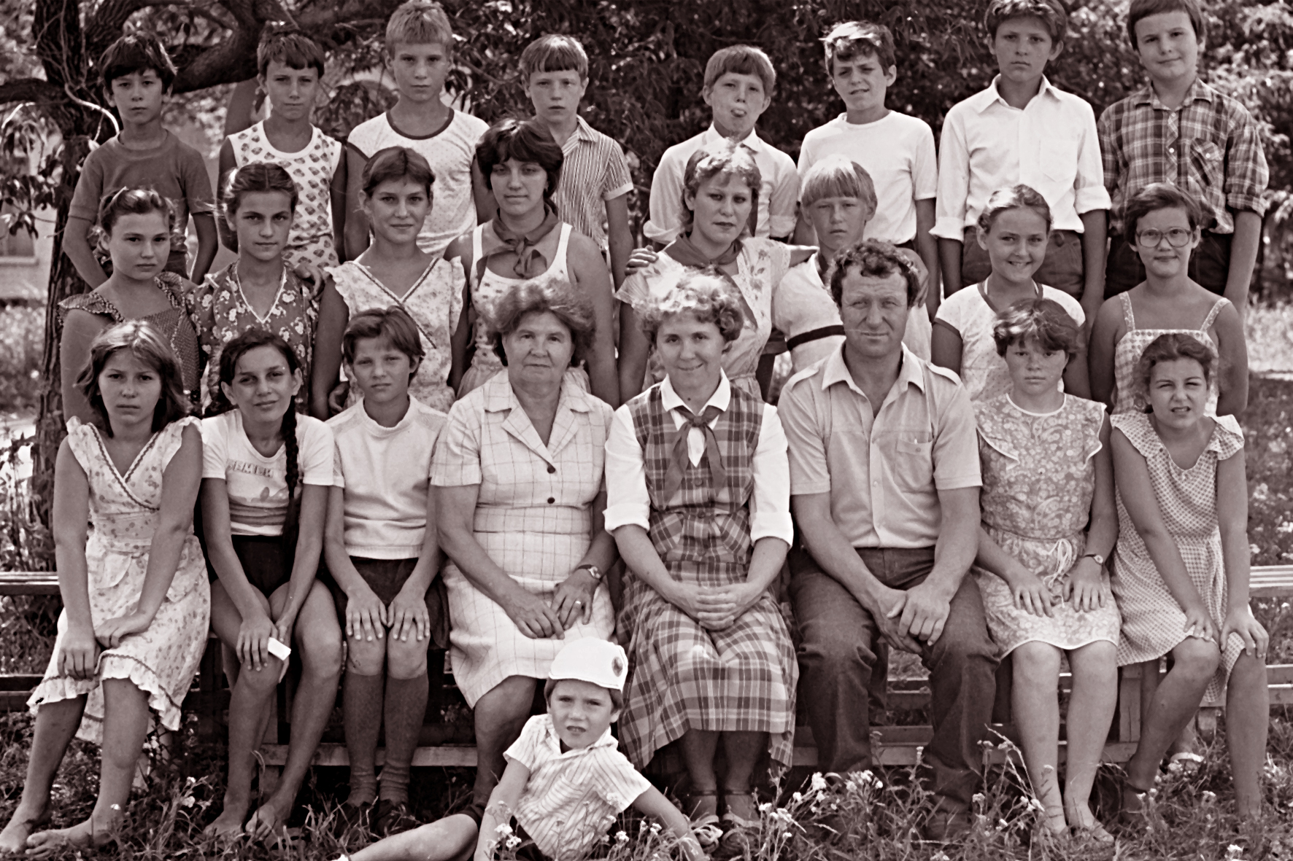
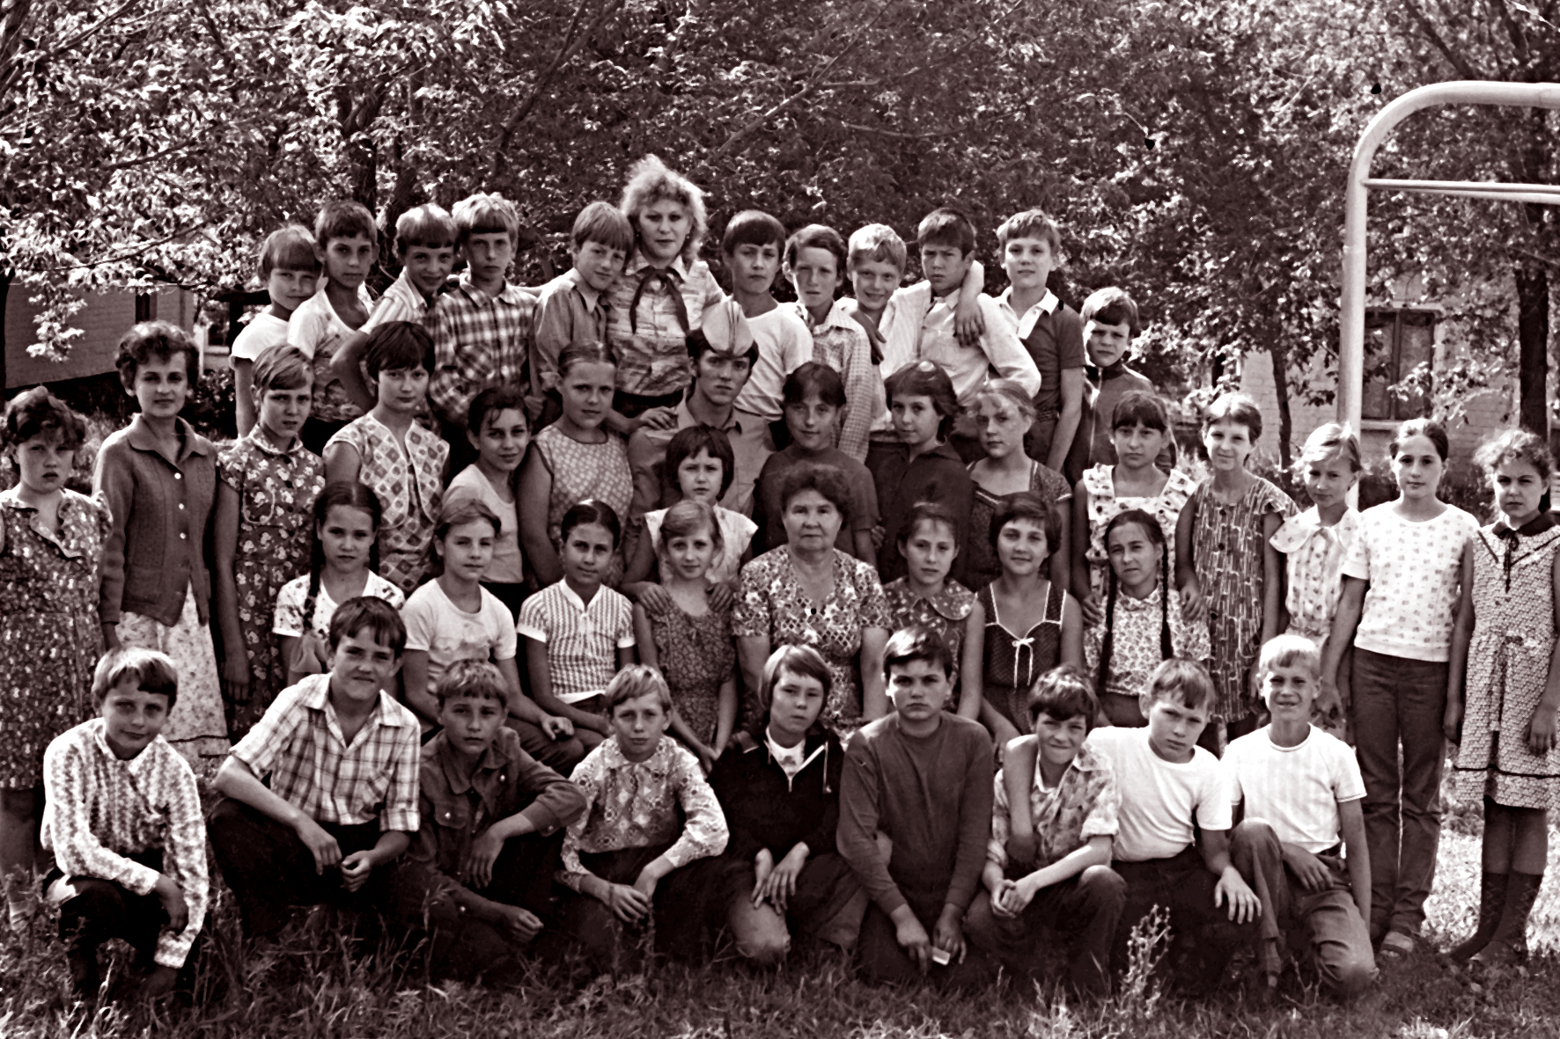
В пионерском лагере

Slide 31
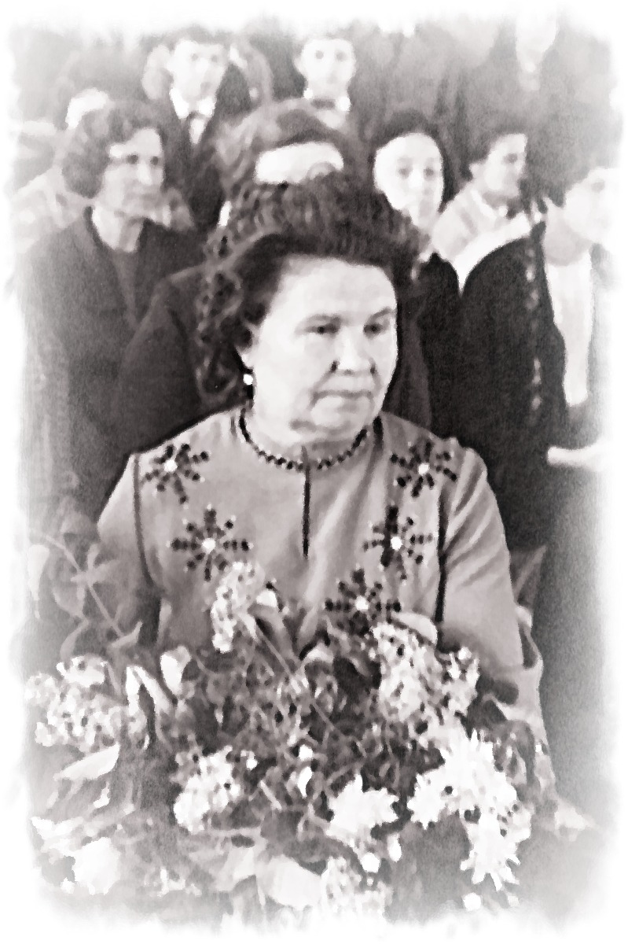
Не смейте забывать учителей ! Пусть будет жизнь достойна их усилий. Учителями славится Россия, Ученики приносят славу ей! Не смейте забывать учителей!

